Slide 1

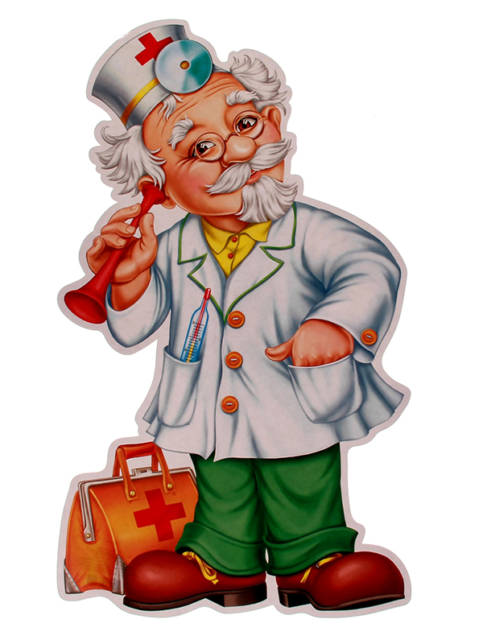
Муниципальное казенное дошкольное образовательное учреждение «МКДОУ Детский сад №5 ГО Староуткинск»
Консультация для родителей.
«Грипп.
Меры профилактики.
Симптомы данного заболевания».
Подготовила: Пермина Л.А.1КК

Slide 2

Простудные заболевания (ОРВИ, ОРЗ) и грипп – это инфекционные заболевания, которые вызываются вирусами. Они отличаются друг от друга симптомами, а также нарушением функций тех или иных органов. При острых респираторных заболеваниях поражаются главным образом верхние дыхательные пути, то есть нос и глотка.
К симптомам этих заболеваний можно отнести насморк, слезящиеся глаза, слабость, головную боль, боли в горле и иногда легкий кашель. Респираторные заболевания чаще возникают в холодное время года, но могут наблюдаться и в весенне-летние месяцы. ОРВИ продолжаются в большинстве случаев от 5 до 10 дней. Лечение таких заболеваний на ранней стадии приводит к ослаблению симптомов и способствует быстрому выздоровлению.
Совсем иная картина наблюдается при гриппозных инфекциях, которые развиваются преимущественно в зимние месяцы. При гриппе поражаются не только дыхательные пути, но и весь организм. Заболевание возникает внезапно и характеризуется более тяжелыми симптомами. Это, прежде всего, высокая температура, часто сопровождающаяся ощущением холода вплоть до сильного озноба. Кроме того, появляются головная боль, боли в суставах, мышцах и спине, чувство разбитости, ломота во всем теле, сильная слабость. Воспаление горла, охриплость и сухой кашель, заложенность носа отмечаются не всегда. Острые симптомы наблюдаются чаще всего в течение недели. Остаточные явления – слабость, упадок сил могут сохраняться еще несколько недель.

Slide 3
Источником распространения вирусов при ОРВИ и гриппе является больной человек. Основной путь передачи – воздушно-капельный. Вирусы скапливаются и размножаются на слизистой оболочке дыхательных путей. Вместе с капельками слюны, мокроты и слизи при кашле, чихании и разговоре больной выделяет вирус гриппа, который распространяется на расстояние от 1,5 до 3 метров. Возможен контактный путь заражения, когда человек касается руками загрязненных вирусом предметов или больного, а затем – своих глаз, носа, рта. После исчезновения острых симптомов переболевший гриппом в течение недели продолжает выделять вирусы и представляет опасность для окружающих.
Полезные советы!
Как стимулировать защитные силы организма:
употребляйте здоровую и богатую витаминами пищу, больше свежих овощей и фруктов, кисломолочные продукты;
возможен прием синтетических витаминов, но предпочтение следует отдавать продуктам, содержащим витамины и фитонциды: лук, чеснок, клюква, морковь, лимоны;
пейте больше жидкости: воду, фруктовые соки, чай до 2 литров в день;
сократите употребление алкоголя и воздерживайтесь от курения, в том числе пассивного;
дышите носом, дыхание ртом сушит слизистую оболочку, снижая ее защитные свойства;
ежедневно промывайте нос солевым раствором или пользуйтесь для увлажнения слизистых оболочек полости носа соленым аэрозолем;
регулярно занимайтесь спортом, но при этом избегайте чрезмерной нагрузки;

Slide 4
систематическое закаливание повышает сопротивляемость организма к инфекционным заболеваниям. Необходимо отметить, что начинать закаливающие процедуры и приступать к регулярным занятиям спортом (в том числе оздоровительной гимнастикой) следует в летний период на фоне хорошего самочувствия, а не в период подъема заболеваемости;
как можно больше двигайтесь на свежем воздухе, даже в дождливую и холодную погоду;
избегайте переохлаждения и перегревания;
избегайте контактов с больными;
старайтесь не находиться подолгу в жарких помещениях;
проветривайте и увлажняйте воздух в жилых помещениях и на работе;
следите за чистотой помещений, систематически делайте влажную уборку;
регулярно протирайте дезинфицирующими средствами предметы, которых часто касаются: телефоны, выключатели, пульты дистанционного управления. Чаще меняйте полотенца;
старайтесь спать столько, сколько необходимо вашему организму для нормальной жизнедеятельности;
сохраняйте оптимизм, найдите время для отдыха и развлечений.

Slide 5
На предприятиях, вучреждениях основными профилактическими мероприятиями являются:
поддержание нормального температурного режима; ликвидация сквозняков;
хорошее проветривание (вентиляция); систематическая влажная уборка;
немедленная изоляция заболевшего гриппом от коллектива.
Особенно тщательно следует выполнять все меры предосторожности в отношении детей:
нельзя пускать детей в семьи, где есть больные гриппом;
в осенне-зимний период при повышении заболеваемости не следует водить детей в места большого скопления людей;
при малейших признаках заболевания ребенка гриппом не ведите его в детское учреждение, в школу, не допускайте его общения с другими детьми.
Ни в коем случае не лечите ребенка самостоятельно! Грипп – серьезное заболевание, и только врач может назначить необходимое лечение, указать правильную дозировку и продолжительность приема лекарства.
при первых признаках гриппа следует вызывать врача на дом;
до прихода врача уложите больного в постель, отделите его от остальных членов семьи, особенно от детей (поместите в отдельную комнату или отгородите кровать ширмой, простыней);
тепло укройте больного, напоите горячим чаем и чаще давайте пить;
при отсутствии аппетита впервые дни болезни целесообразно воздержаться от трудноусвояемой пищи. Следует пить некрепкий куриный бульон, соки. Затем перейти к легким продуктам – вареные овощи, куриное мясо;

Slide 6
выделите больному индивидуальную посуду (посуду больного следует мыть, не смешивая с другой посудой, и после тщательного мытья обдать крутым кипятком);
белье больного стирают отдельно и кипятят;
следите за тем, чтобы при кашле и чихании больной прикрывал рот и нос платком;
во время болезни целесообразно использовать одноразовые бумажные носовые платки и салфетки, которые следует выбрасывать сразу после использования;
ухаживая за больным, нужно носить маску из 4-х слоев стираной марли.
Маску ежедневно следует стирать и проглаживать горячим утюгом; ухаживая за больным, как можно чаще мойте руки с мылом;
если мать, ухаживающая за ребенком, больна гриппом, она должна обязательно прикрывать рот и нос марлевой повязкой;
комнату, где находится больной, необходимо чаще проветривать, тепло, укрыв на это время больного, и каждый день проводить влажную уборку;
когда больной выздоровел, необходимо продезинфицировать, прокипятить все вещи, которыми он пользовался, выбросить старую зубную щетку, провести санитарную уборку помещения, то есть окончательно удалить вирусы гриппа из своего дома.

Slide 7

Заниматься самолечением при гриппе недопустимо, но полезно знать основные средства профилактики ОРВИ и гриппа, способы укрепления защитных сил организма, уметь правильно ухаживать за больным.
Средства для лечения и профилактики ОРВИ и гриппа
Плановая вакцинация. Вакцинация проводится не менее чем за 1 месяц до начала эпидемии и приводит к формированию иммунитета в отношении определенных серотипов вируса. Реакцией на введение вакцины у некоторых привитых могут быть проходящие легкий насморк и небольшое недомогание, которое значительно слабее и безопаснее, чем заболевание настоящим гриппом.
С целью профилактики и лечения (впервые сутки заболевания) используется лейкоцитарный интерферон. Применяют по 2-3 капли в носовые ходы 2 раза в день в течение одной недели. Нецелесообразно длительное время закапывать в нос интерферон, поскольку он является чужеродным белком и может вызвать аллергические реакции. Препарат нельзя использовать при аллергии к белку куриного яйца.

Slide 8
Оксолиновая мазь – средство индивидуальной профилактики при контакте с больным гриппом для профилактики в период эпидемии. Слизистые оболочки носа смазываю мазью утром и вечером. Данное средство можно использовать в течение длительного времени (до 1–2 месяцев).
Гомеопатические антигриппины – натуральный, безвредный и эффективный метод лечения и профилактики простудных заболеваний и гриппа.
Симптоматическое лечение
При гриппе и острых респираторно-вирусных инфекциях очень важно соблюдение постельного режима. 1–2 дня, проведенные в постели в начале болезни, во многих случаях могут предупредить развитие длительно сохраняющихся симптомов и осложнений.
При высокой температуре можно накладывать охлаждающие компрессы на икры и на грудь, проводить водно – уксусно – спиртовые обтирания. Больной должен много пить: морсы, соки, травяной чай. Применение потогонных настоев (чай с медом, малиновым вареньем, липовым цветом) также помогает снизить температуру. Однако такое лечение можно проводить только взрослым людям со стабильным кровообращением и нормальным артериальным давлением.

Slide 9

.
Повышение температуры – защитная реакция организма, направленная на уничтожение вирусов, поэтому жаропонижающие препараты используют, если температура поднялась выше 38°С. Следует помнить, что при заболеваниях желудочно-кишечного тракта (гастрит, язвенная болезнь) аспирин противопоказан в любом виде, будь то таблетки или растворимые формы. Очень осторожно следует применять жаропонижающие средства для детей и использовать их лишь в тех
случаях, когда другие способы снижения температуры не помогают. В детской практике для снижения температуры наиболее часто используют парацетамол.
При насморке, головной боли и кашле можно использовать паровые ингаляции. Чтобы повысить эффективность ингаляций, можно добавить в воду поваренную соль, цветки ромашки или эфирные масла, однако следует проявлять осторожность при дозировке эфирных масел. Состав ингаляционной смеси, частоту и длительность ингаляций, продолжительность курса лечения определяет врач.

Slide 10
Лечебный эффект достигается воздействием тепло-влажного воздуха, а также лекарственных средств на слизистую оболочку дыхательных путей. Это улучшает кровообращение в легких, разжижает вязкую слизь, облегчает отхождение мокроты, успокаивает сухой кашель, уменьшает ощущение сухости в горле, чувство саднения за грудиной.
Ингаляции следует проводить в спокойном состоянии, не ранее чем через полчаса после еды и физической работы. Во время ингаляции не следует отвлекаться (разговаривать или читать). Одежда не должна стеснять дыхание. Ингаляции проводятся (при хорошей переносимости) ежедневно, обычно два раза в день (утром и вечером).
При преимущественном поражении носоглотки вдох предпочтительнее делать через рот, а выдох через нос и рот. При поражении бронхов – вдох делать через рот, а выдох – через рот и нос. В любом случае после вдоха следует задержать дыхание на несколько секунд (мысленный счет 21—22—23), после чего производится медленный выдох. Дыхание должно быть не частым, средней глубины, чтобы не вызвать кашель.

Slide 11
Для облегчения симптомов простуды и гриппа традиционно используется фитотерапия. Лекарственные растения следует покупать в аптеках. Перед использованием прочтите аннотацию и обязательно соблюдайте инструкцию по применению.
Можно использовать следующие простые рецепты:
при болях в горле помогают полоскания настоями ромашки и шалфея; для ингаляций используют листья эвкалипта;
цветы липы применяют как потогонный чай;
плоды шиповника, рябины, черной смородины содержат большое количество аскорбиновой кислоты и используются как витаминный чай.
Осложнения простудных заболеваний, признаки:
повышение температуры сохраняется более 3-х дней;
болезнь длится больше недели;
появляются новые симптомы (сыпь, одышка, затруднение дыхания, кашель, боль в груди, головокружение, слабость).

Slide 12

Осложнения ОРВИ и гриппа – воспаление придаточных пазух носа, воспаление среднего уха, бронхит и пневмония – наиболее часто обусловлены присоединением бактериальной инфекции.
Следует помнить, что грипп и ОРВИ – это заболевания вирусные и лечить их антибиотиками бесполезно. Антибиотики назначают при осложнениях, и они требуют применения строго по назначению, в определенной дозе и в течение определенного времени.
Любое лекарство, принимаемое без строгих показаний к его применению, — это яд. Только врач может решить вопрос о том, будет ли во благо прием того или иного лекарства для конкретного больного, а бесконтрольное применение лекарств пагубно влияет на здоровье людей.
БЕРЕГИТЕ СЕБЯ И СВОИХ БЛИЗКИХ!!! БУДЬТЕ ЗДОРОВЫ!!!

Slide 13
Спасибо за внимание!

